Slide 1


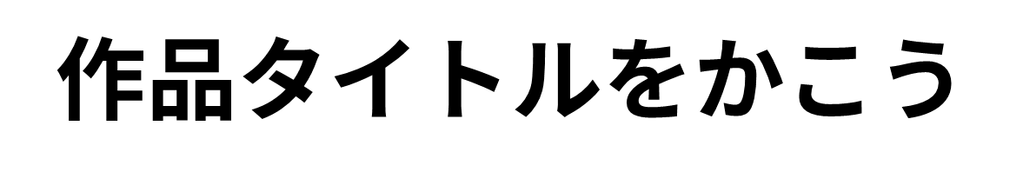

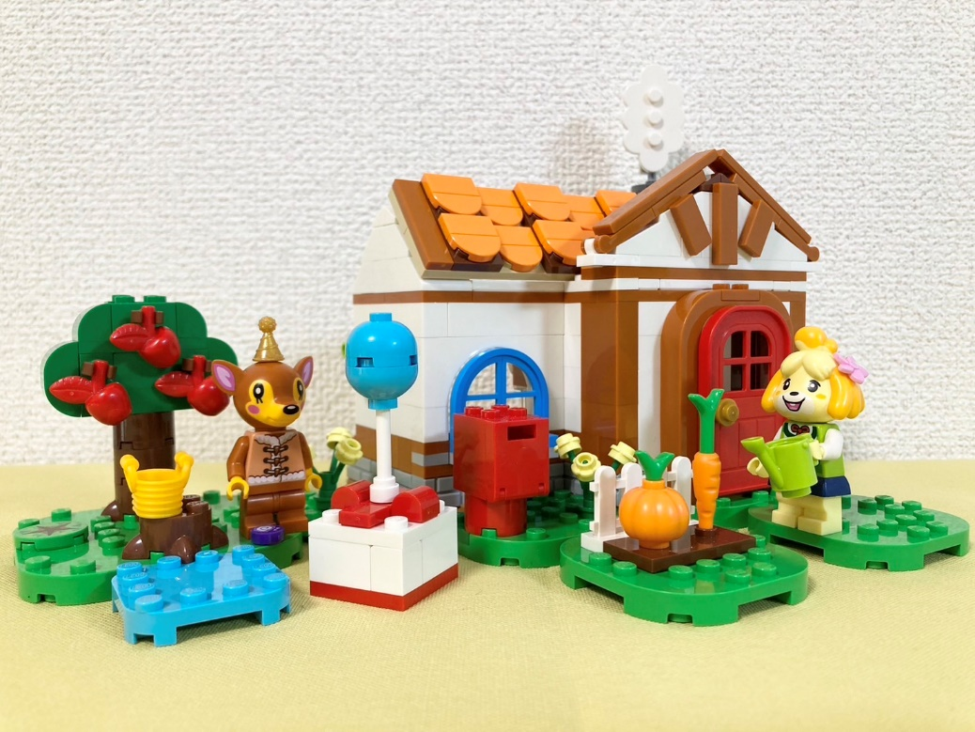

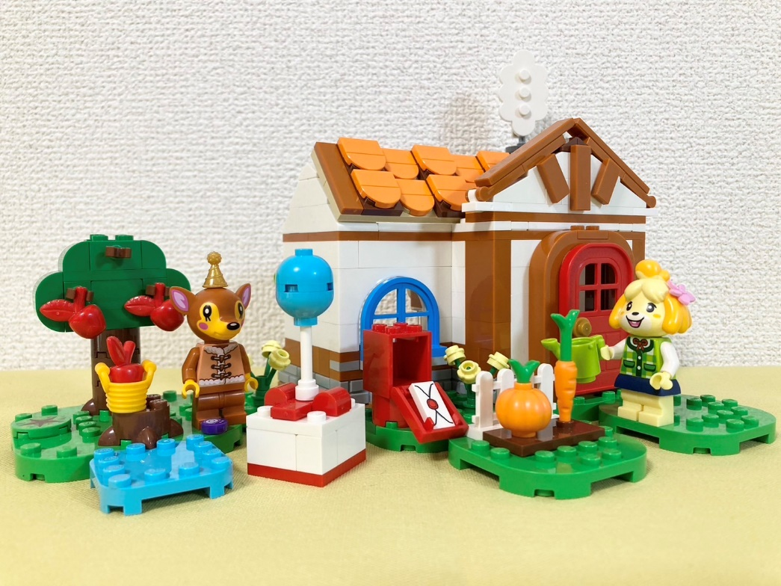
もんだい
3
まちがいの数
個
むずかしさ
©学研キッズネット

Slide 2
もんだい
まちがいの数
個
むずかしさ
©学研キッズネット

